Slide 1
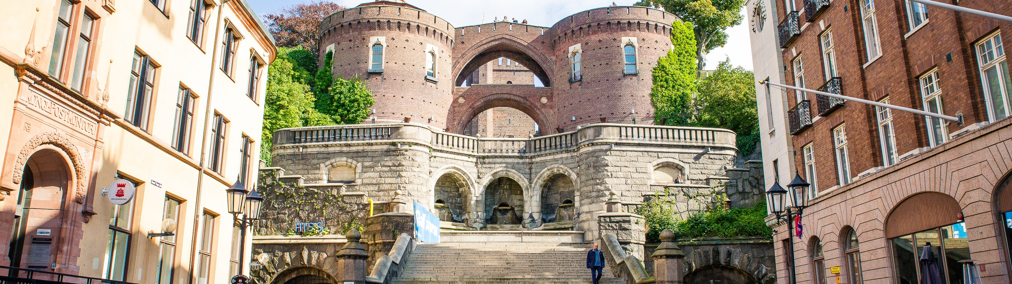
Sommarpraktik 2025
Arbetsmarknadsförvaltningen

Slide 2
Antal sökningar
Grupp | Antal
Har haft praktik tidigare år | 635
Förstagångssökande | 1124
Andragångssökande | 371
Tredjegångssökande | 5
Fjärdegångssökande | 1
(Vara inaktiva ansökningar – ej folkbokförda i Helsingborgs stad) | (44)
Totalt | 2136
Könsfördelning-Behöriga | Antal
Flickor | 1160
Pojkar | 932
Totalt | 2092

Slide 3
Antal sökningar
Praktikbranscher

Slide 4
Antal sökningar
Period

Slide 5
Antal sökningar
Geografiskt område - Topp 10
Stadsdel | 2025 | 2024
Mariastaden | 139 | 154
Rydebäck | 115 | 109
Söder | 115 | 133
Ödåkra | 113 | 134
Drottninghög | 111 | 115
Dalhem | 109 | 112
Fredriksdal | 104 | 90
Ramlösa | 77 | 82
Husensjö | 70
Planteringen | 66

Slide 6
Antal sommarpraktikanter
Åldersfördelning | Antal
Födda 2005 | 15
Födda 2006 | 60
Födda 2007 | 187
Födda 2008 | 351
Födda 2009 | 148
Totalt | 761
Könsfördelning | Antal
Flickor | 433
Pojkar | 328
Totalt | 761

Slide 7
Platsfördelning
Praktikområde | Kommunal | Kommunalt bolag | Förening | Stiftelse | Totalt
Barn & unga | 174 |  | 4 |  | 178
Vård & omsorg | 213 |  |  |  | 213
Förening & fritid | 65 |  | 93 |  | 158
Trädgård & fastighet | 26 | 6 | 3 | 6 | 41
Kultur & administration | 55 |  | 3 | 4 | 62
Sommarentreprenör | 54 |  |  |  | 54
Kök | 55 |  |  |  | 55
Totalt | 642 | 6 | 103 | 10 | 761

Slide 8
Kommunala platser
Förvaltning | 2025 | 2024
Kommunala bolag | 6 | 20
Kommunal samverkan | 10 | 6
Arbetsmarknadsförvaltningen | 56 | 66
Fastighetsförvaltningen | 0 | 0
Kulturförvaltningen | 48 | 25
Miljöförvaltningen | 0 | 0
Skol- och fritidsförvaltningen | 297 | 264
Socialförvaltningen | 0 | 0
Stadsbyggnadsförvaltningen | 0 | 6
Stadsledningsförvaltningen | 6 | 0
Vård- och omsorgsförvaltningen | 225 | 262
Totalt | 648 | 643

Slide 9
Antal avhopp
Anledning | Antal
Fel/inget belastningsregister | 15
Anmärkning i belastningsregister | 6
Fått annat arbete | 12
Kan ej nås | 25
Tackat nej | 17
Anledning saknas/ej uppgivit orsak | 52
Totalt | 127

Slide 10
Enkät
Kalenderår | Praktikplatser | Ungdomar
2021 | 83 % | 79 %
2022 | 88 % | 70 %
2023 | 44 % | 79 %
2024 | 77 % | 87 %
2025 | 66 % | 86 %

Slide 11
Enkätresultat
Praktikplatser 1 2 3 4 5 6
Hur har det fungerat med sommarpraktikanter 2% 0% 2% 10% 37% 49% i er verksamhet?
Anser du att ungdomarna har haft nytta av eller 2% 0% 0% 18% 25% 55% lärt sig något nytt genom sommarpraktiken?
Ja Nej Ej behövts
Tycker du att det har varit lätt att få kontakt med 73% 2% 25% oss via mejl eller telefon?

Slide 12
Enkätresultat
Praktikplatser Ja Nej
Har du gått igenom en skriftlig introduktion 94% 6% och riskbedömning tillsammans med ungdomarna under första praktikdagen?
Tycker du att informationen via helsingborg.se, 100% 0% handledarguiden och e-post har varit tillräcklig?

Slide 13
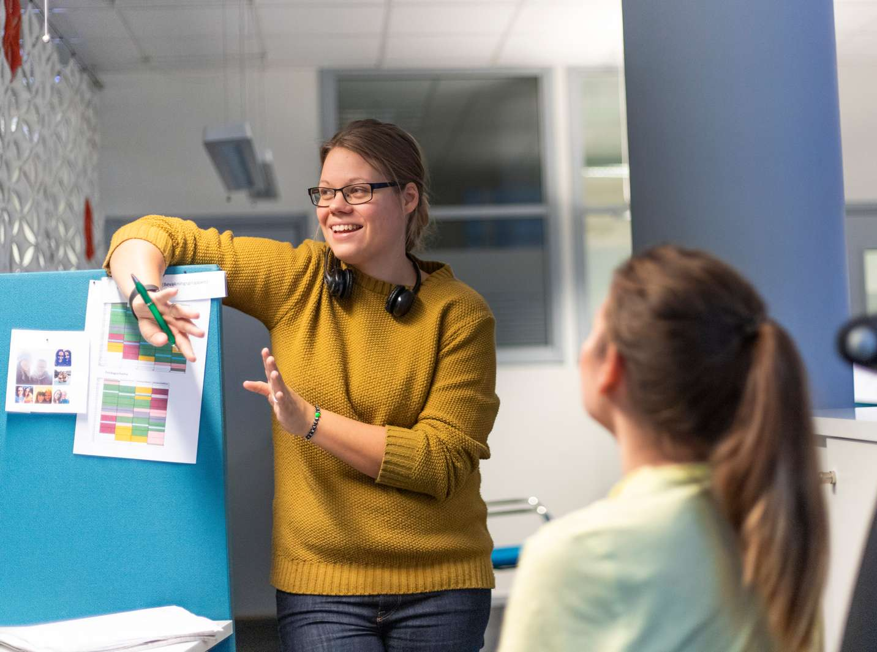
Enkätresultat Praktikplatser
“Fungerat mycket bra! Visat stort intresse, tagit egna initiativ. Trevlig bemötande mot deltagare och personal.”
“Vi har haft fantastiska ungdomar som varit drivna nyfikna och engagerade”
“Det har varit superkul med sommarpraktikanterna. De är alltid väldigt uppskattade av barnen.”
“Detta har varit de bästa sommar ungdomar vi någonsin haft.”

Slide 14
Enkätresultat
Ungdomar Ja Nej
Fick du sommarpraktik utifrån de önskemål som 90% 10% du skrev i din ansökan?
Gick du och din handledare igenom en skriftlig 88% 12% introduktion och riskbedömning första dagen?
Har du sökt sommarjobb hos någon annan 24% 76% arbetsgivare?

Slide 15
Enkätresultat
Ungdomar 1 2 3 4 5 6
Hur har kontakten och handledningen 2% 2% 6% 11% 22% 57% med din praktikplats varit?
Hur har du upplevt dina praktikuppgifter? 2% 3% 7% 14% 23% 51%
Ja Nej Ej behövts
Tycker du att det har varit lätt att få 44% 2% 54% kontakt med oss via mejl eller telefon?

Slide 16
Enkätresultat
Ungdomar Ja Nej Har erfarenhet sedan tidigare
Tycker du att du vet mer om hur det är att arbeta nu när du haft sommarpraktik? 77% 3% 20%
Ja Nej
Skulle du rekommendera en vän att 95% 5% söka sommarpraktik?

Slide 17
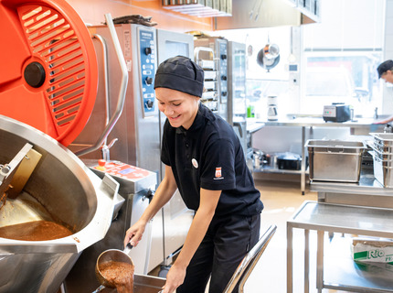
Enkätresultat Ungdomar
“Det var en bra upplevelse som lärde mig mycket. Jag har utvecklats som person och har mer självförtroende, särskilt med att prata svenska och presentera.”
“Ja, och har lärt mig jättemycket och jag vet nu hur d ett är men människor o vakna tidigt för och gå till jobbet och det är inte enkelt”
“Ja, en person måste komma i tid och kunna manga saker – diciplin, bra beteende, respect för andra, men även kunna skämta. Man ska kunna saker som lagarbete och att hjälpa till.”
“Ja, sommarpraktiken har get mig en mycket bättre förståelse för hur det är att arbeta och vilka ansvar som ingår.”

Slide 18
Team Sommarpraktik 2025
Veronica Månefrost Nord
Peter Szinte
med hjälp av flera kollegor under sommaren

